Slide 1
软件体系结构
第8章 解释器与基于规则
赵庆玲
南京理工大学计算机科学与工程学院

Slide 2
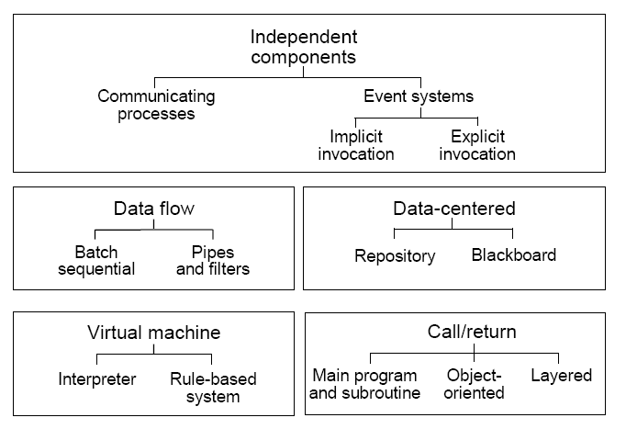

Slide 3
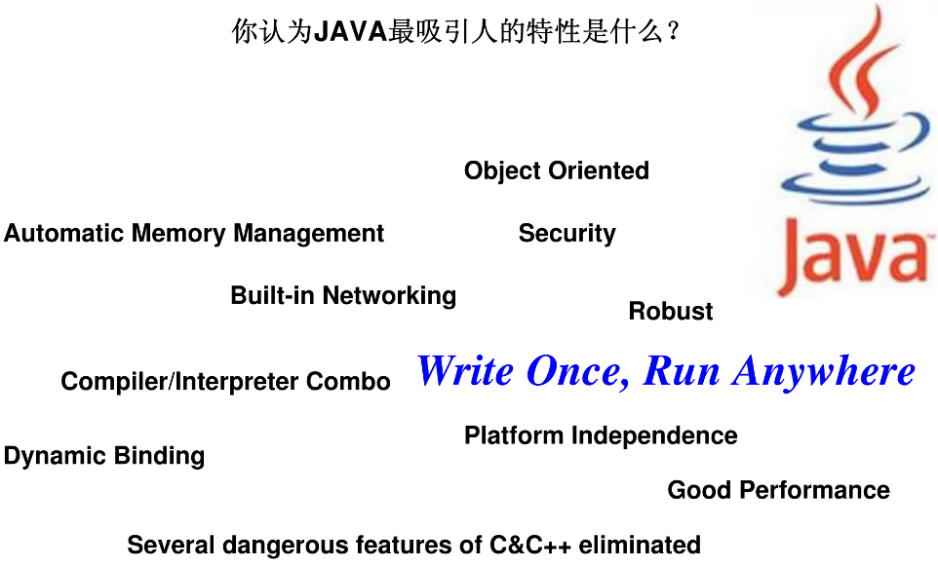
Java最吸引人的特性是什么

Slide 4
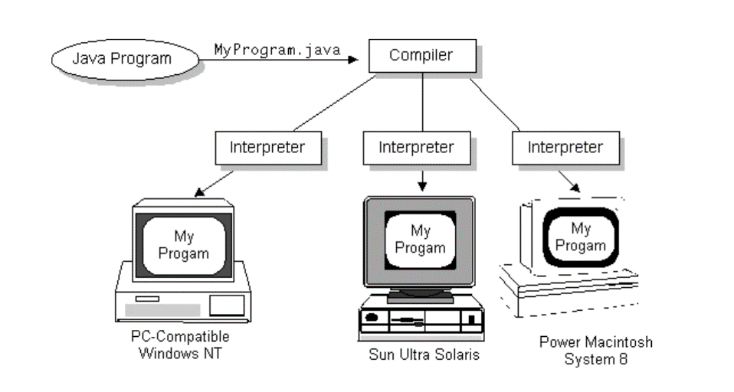
一次书写，多次运行

Slide 5
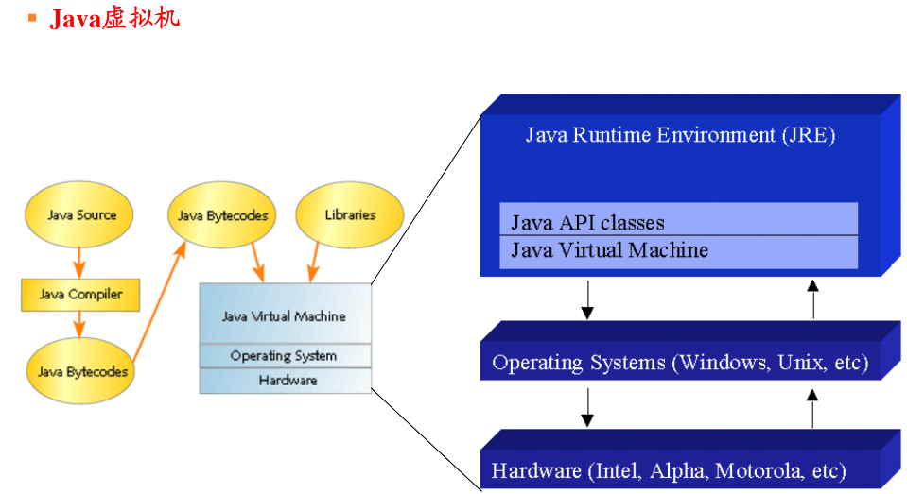

Slide 6
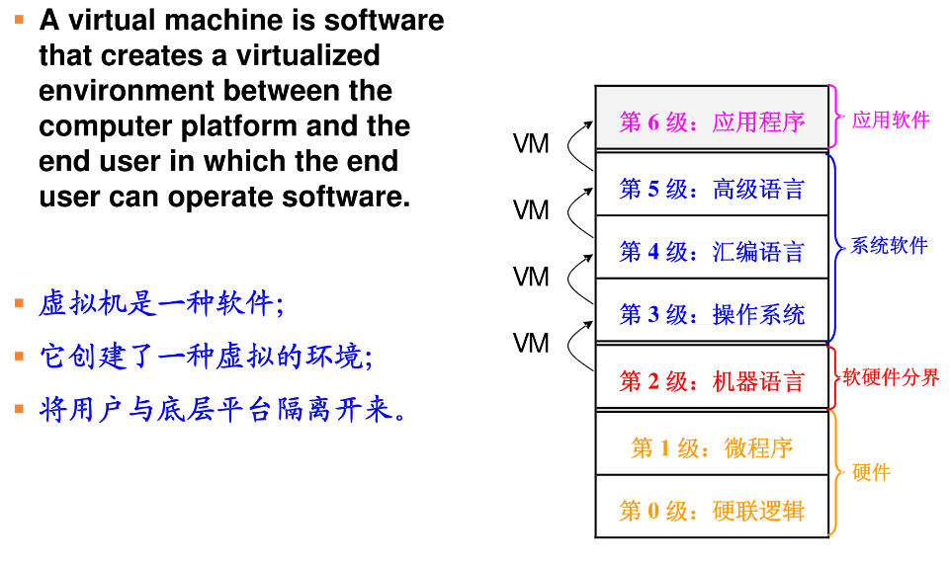
虚拟机

Slide 7
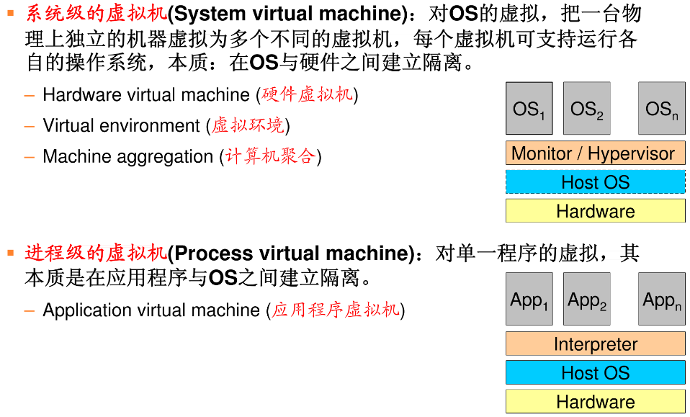
虚拟机分类

Slide 8
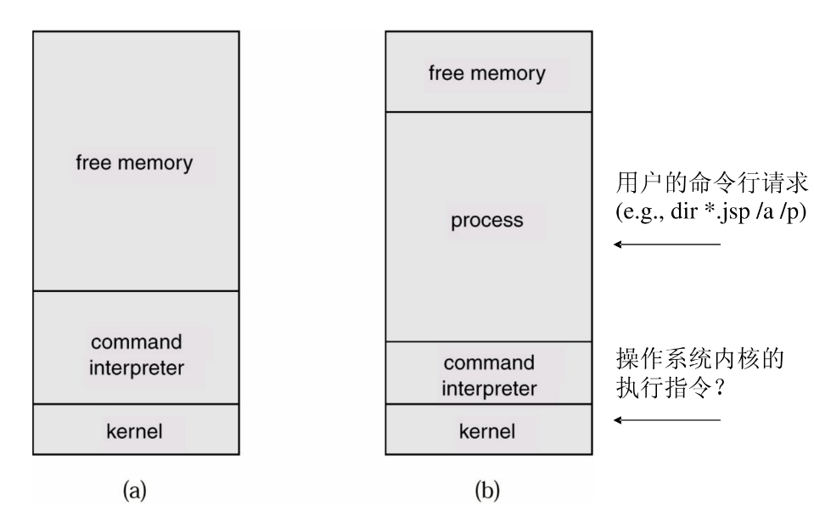
MS-DOS的命令解释器

Slide 9
解释器风格
基本思想
解释器(Interpreter) 是一个用来执行其他程序的程序，它针对不同的硬件平台实现了一个虚拟机，将高抽象层次的程序翻译为低抽象层次所能理解的指令，以弥合程序语义所期望的与硬件提供的计算引擎之间的差距。
解释执行过程

Slide 10
组成部分

Slide 11
解释器
基本构件：
–An interpretation engine to do the work (解释器引擎)
–A memory that contains (存储区):
•The pseudo-code to be interpreted (被解释的源代码)
•A representation of the control state of the interpretation engine (解释器引擎当前的内部控制状态的表示：在某个时刻需要执行哪些指令)
•A representation of the current state of the program being simulated. (程序当前执行状态的表示)
连接器： –Data access (对存储区的数据访问)

Slide 12
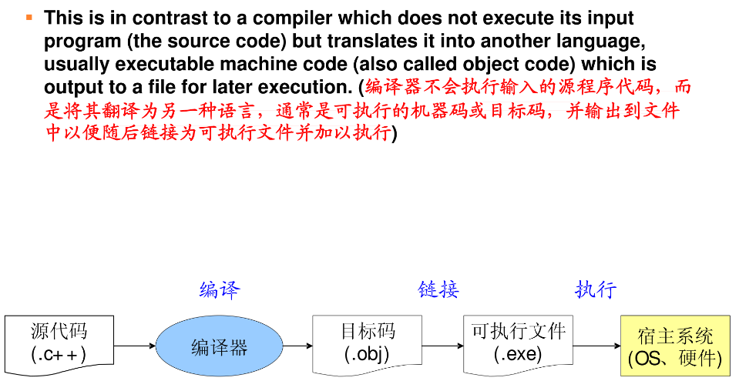
与解释器相对的编译器

Slide 13
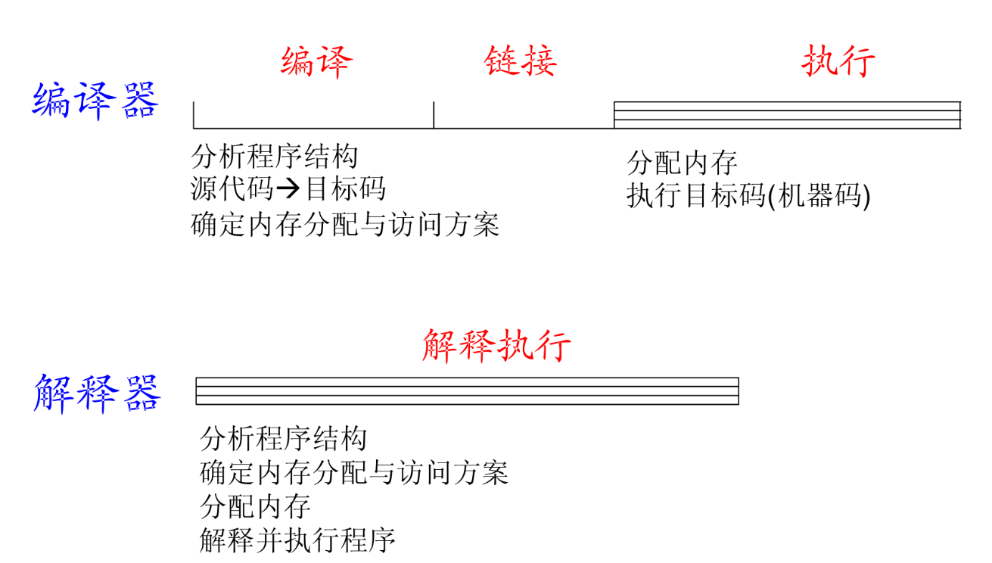
编译器与解释器

Slide 14
解释器的特点
优点
（1）它有利于实现程序的可移植性和语言的跨平台能力；
（2）可以对未来的硬件进行模拟和仿真，能够降低测试所带来的复杂性和昂贵花费
缺点
额外的间接层次导致了系统性能的下降，如在不引入JIT（Just In Time）技术的情况下，Java应用程序的运行速度相当慢。
每次执行要分析程序结构
内存分配在解释的时候进行
Notes:
编译-链接-执行的时间

Slide 15
解释器的用途
解释型语言
VB、Javascript、VBScript、HTML、Java字节码、Matlab
脚本、配置文件
通信协议
用户输入
游戏中的组合按键

Slide 16
传统解释器
解释器直接读取源代码并加以执行
–ASP
–Excel
–JavaScript
–MATLAB
–etc

Slide 17
字节码解释器
在该类解释器下，源代码首先被“编译”为高度压缩和优化的字节码，但并不是真正的机器目标代码，因而与硬件平台无关； 编译后得到的字节码然后被解释器加以解释；
–Java
–Perl
–PHP
–Python
–etc

Slide 18
应用实例（JVM）
基于JVM的
Java程序执行过程

Slide 19
应用实例
java class文件在JVM下通过解释器运行
通过解释器执行.class文件

Slide 20
JIT 实时编译
Just-in-time compilation (JIT), refers to a technique where bytecode is compiled to native machine code at runtime (实时编译JIT中，字节码在运行时被编译为本机的目标代码)
–In a JIT environment, bytecode compilation is the first step, reducing source code to a portable and optimizable intermediate representation. (第一步是编译得到字节码)
–The bytecode is deployed onto the target system. (字节码被配置到目标系统中)
–When the code is executed, the runtime environment‘s compiler translates it into native machine code. (当字节码被执行时，运行环境下的编译器将其翻译为本地机器码)
It has gained attention in recent years, which further blurs the distinction between interpreters, byte-code interpreters and compilation. (JIT模糊了解释器、字节码解释器和编译器之间的边界与区分)

Slide 21
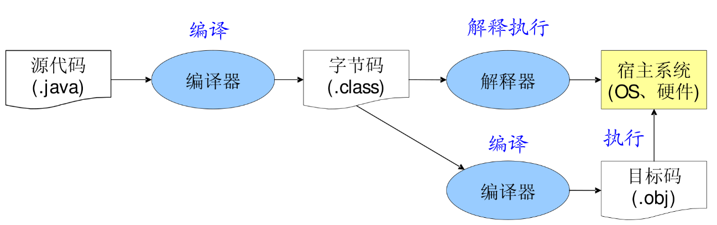
应用实例java class文件在JVM下通过JIT（just-in-time）编译器运行
通过实时编译方式执行.class文件

Slide 22
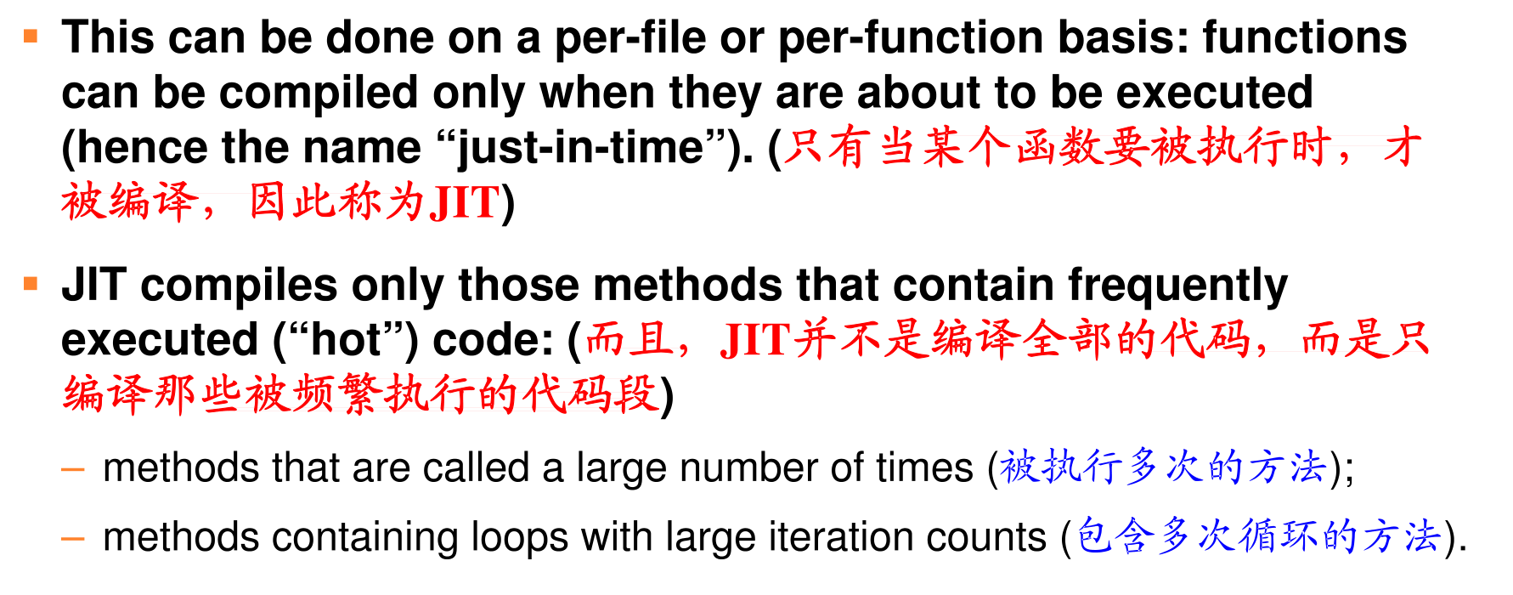
JIT编译什么？

Slide 23
基于规则的系统风格
现实问题：
现实里的业务需求经常频繁的发生变化，不断修改代码效率低、成本高。业务逻辑有时在需求阶段可能还未明确。
Notes:
如商场中的优惠措施

Slide 24
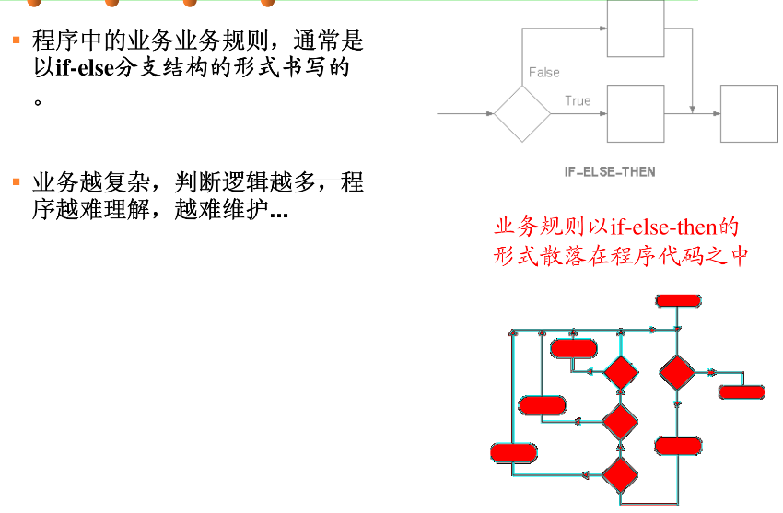
程序中的业务规则

Slide 25
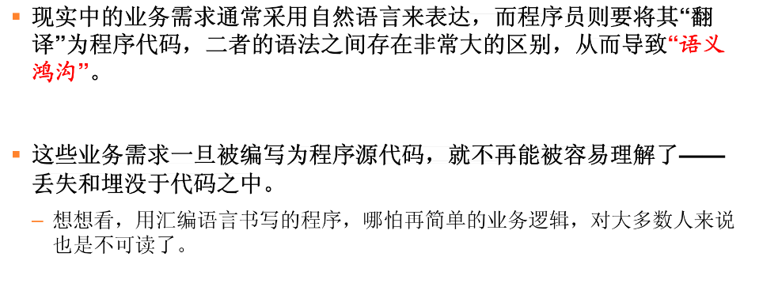
业务逻辑与代码的语义鸿沟

Slide 26
解决思路
OO设计的原则：将可变部分和不变部分分离
Open-Closed Principle(开放封闭原则)
最好的办法是把频繁变化的业务逻辑抽取出来，形成独立的规则库。
这些规则可独立于软件系统而存在，可被随时的更新。
系统运行时，读取规则库，依据当前运行状态，从规则库中选择与之匹配的规则，对规则进行解释，根据结果控制系统运行的流程。

Slide 27
基于规则系统（Rule-based System）
一个使用模式匹配搜索来寻找规则并在正确的时候应用正确的逻辑知识的虚拟机。
基于规则系统提供了一种基于专家系统解决问题的手段，将知识表示为“条件-行为”的规则，当满足条件时触发相应的行为，而不是将这些规则直接写在程序源代码中。
Notes:
一般用类似自然语言的形式写

Slide 28
基于规则的系统风格的基本组件与解释器风格的组件相似
基于规则的系统 | 解释器风格
知识库 | 待解释的程序（伪码）
规则解释器 | 解释器引擎
规则与数据元素选择 | 解释器引擎内部的控制状态
工作内存 | 程序当前的运行状态

Slide 29
基于规则的系统风格

Slide 30
基于规则的系统和解释器风格的系统比较
 | 基于规则的系统 | 解释器风格的系统
相同点 | 基于规则的系统本质上是与解释器风格一致的，都是通过“解释器”(“规则引擎”)，在两个不同的抽象层次之间建立起一种虚拟的环境。
不同点 | 在自然语言/XML的规则和高级语言的程序源代码之间建立虚拟机环境 | 在高级语言程序源代码和OS/硬件平台之间建立虚拟机环境
基于规则的系统的优缺点与解释器风格的系统类似。

Slide 31
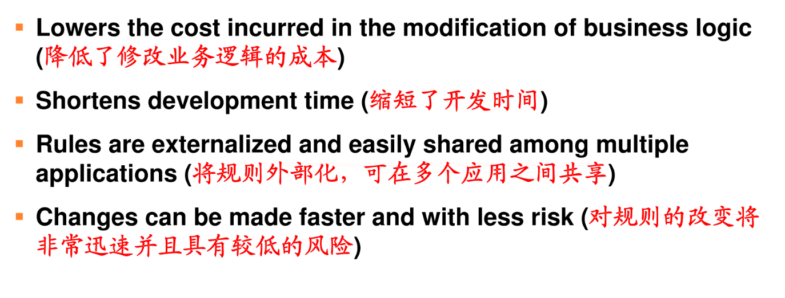
基于规则的系统优点

Slide 32
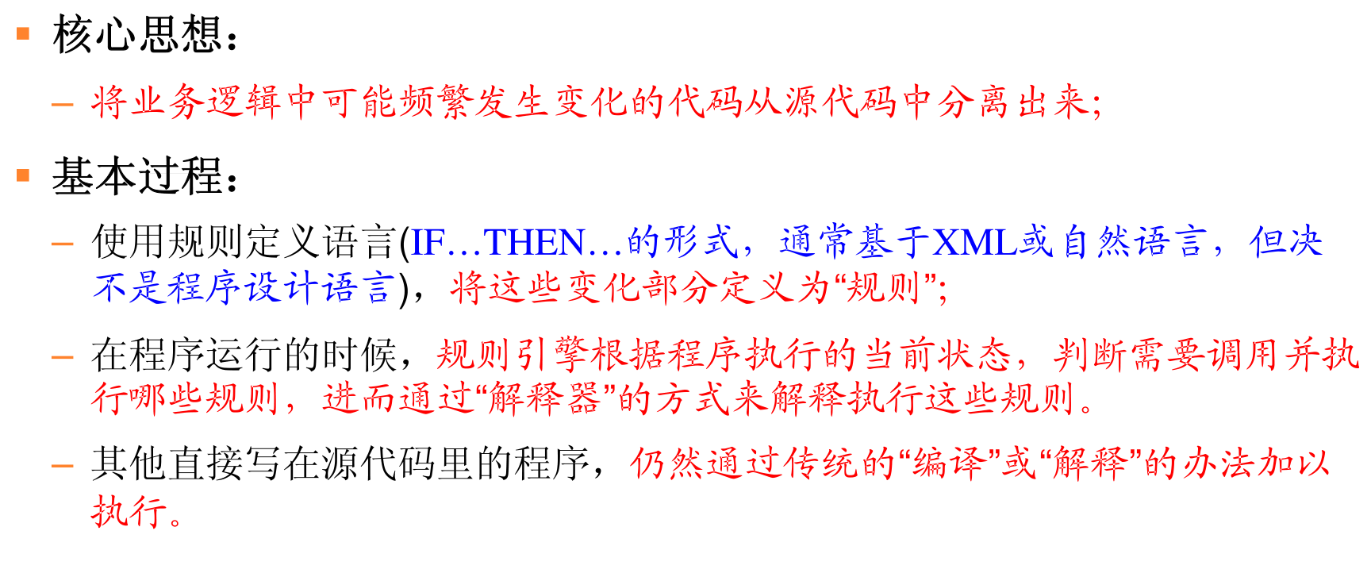

Slide 33
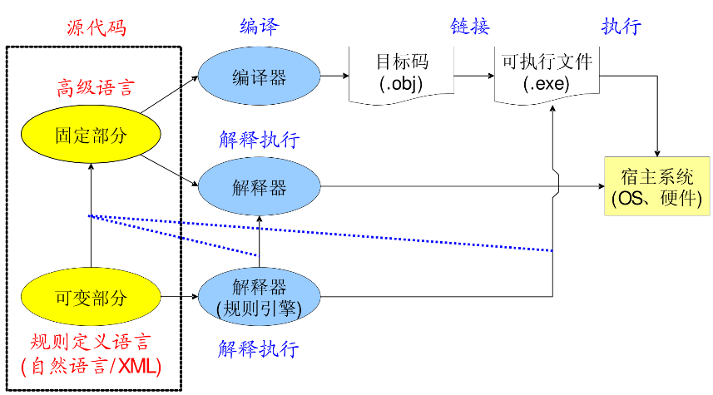
执行过程

Slide 34
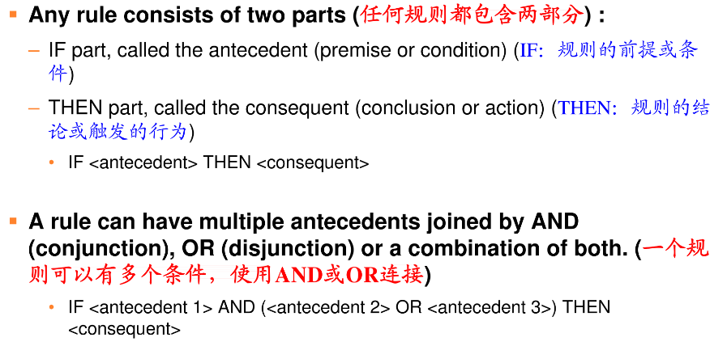
规则的表达

Slide 35
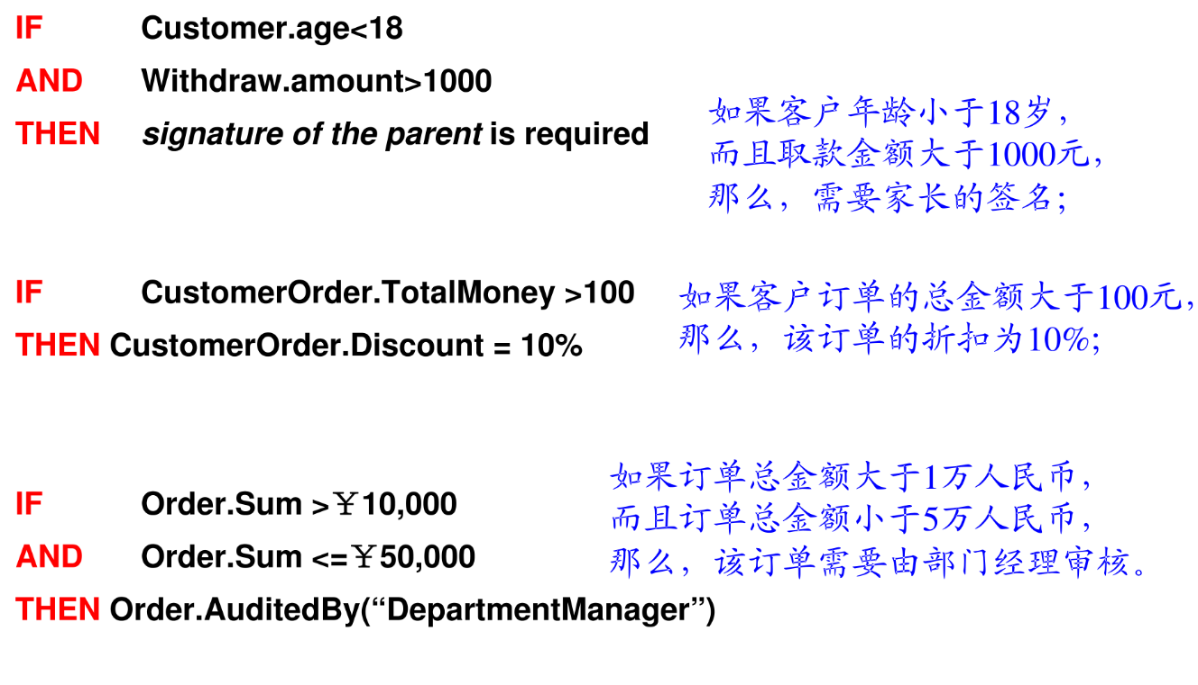
一些例子

Slide 36
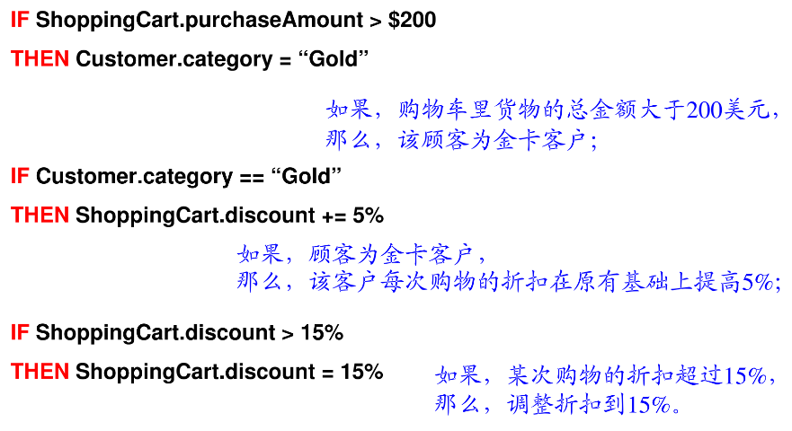
一些例子

Slide 37
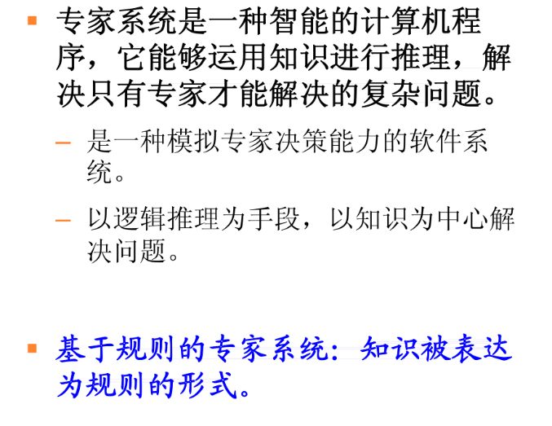
应用实例：基于规则的专家系统

